Slide 1
Gustar
Using gustar, state what actions are liked.

Slide 2
él
Le gusta estudiar.

Slide 3
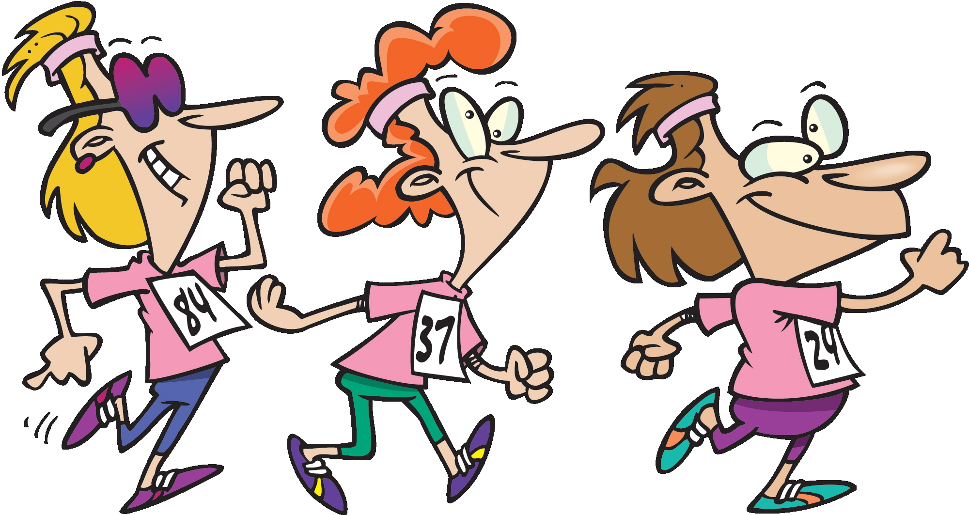
ellas
Les gusta caminar.

Slide 4
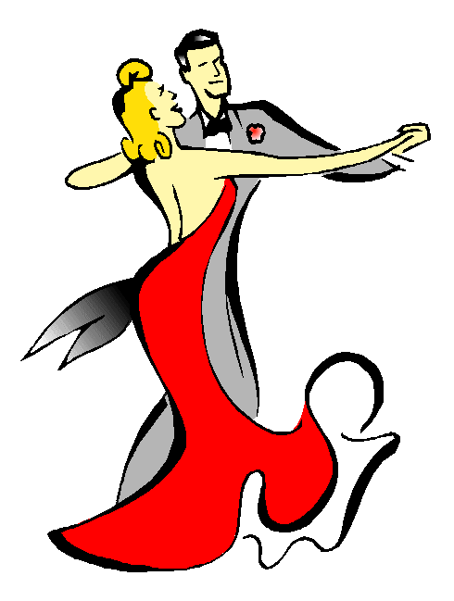
nosotros
Nos gusta bailar.

Slide 5
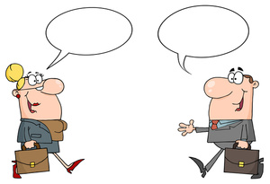
Uds.
Les gusta hablar.
Les gusta conversar.

Slide 6
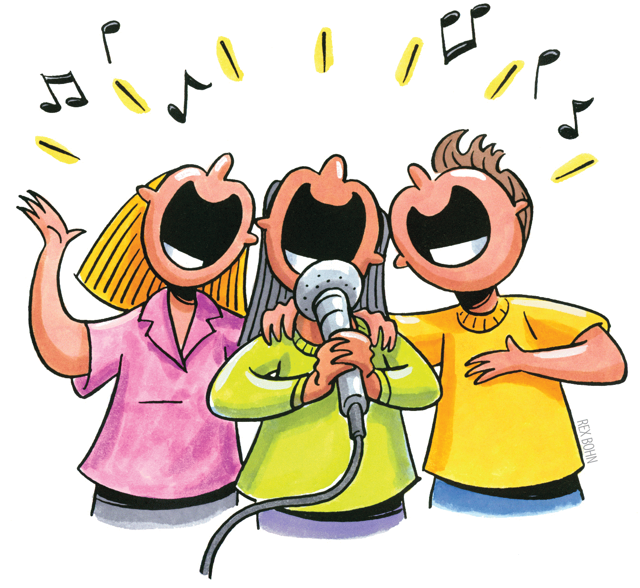
vosotros
Os gusta cantar.

Slide 7
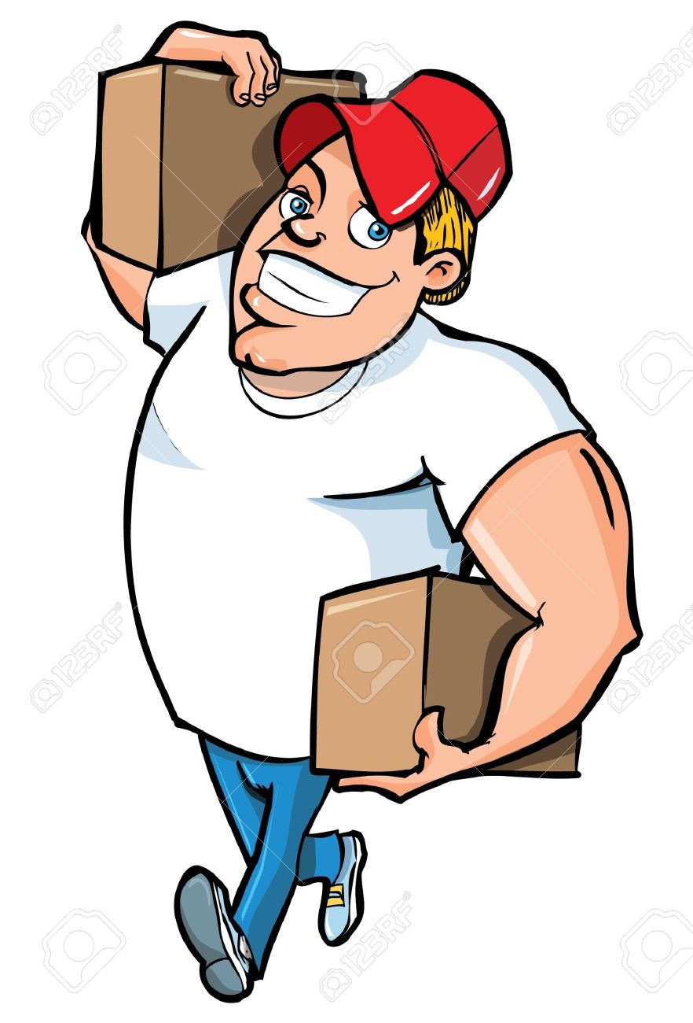
yo
Me gusta llevar.

Slide 8
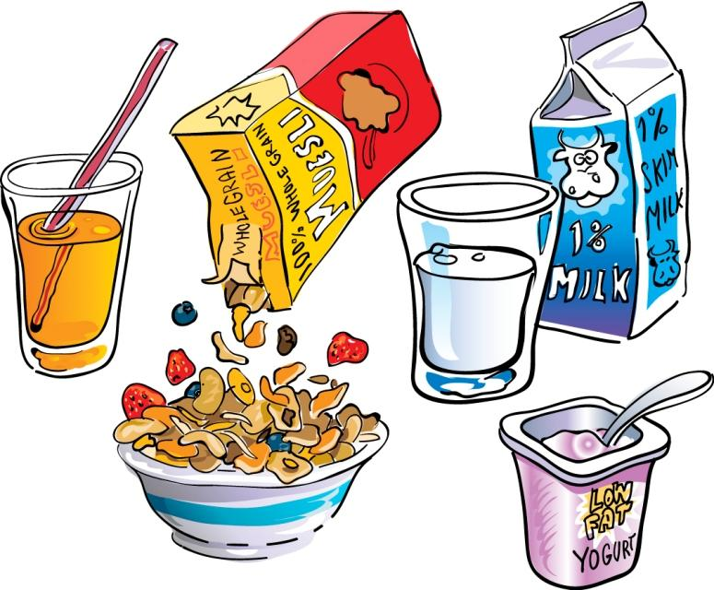
Mario
Le gusta desayunar.

Slide 9
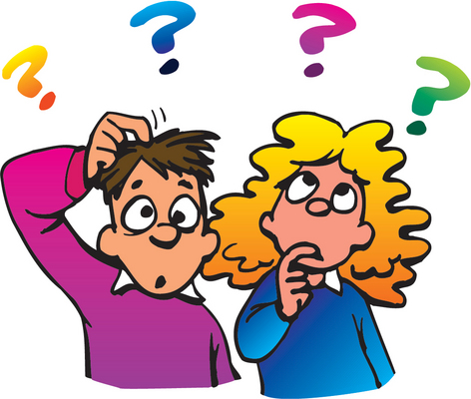
los estudiantes
Les gusta preguntar.

Slide 10
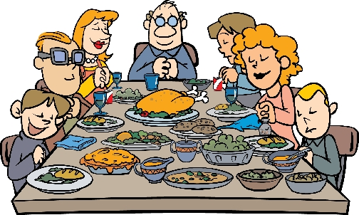
la familia
Le gusta cenar.

Slide 11
Ud.
Le gusta trabajar.

Slide 12
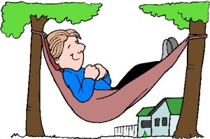
yo
Me gusta descansar.

Slide 13
los turistas
Les gusta viajar.

Slide 14
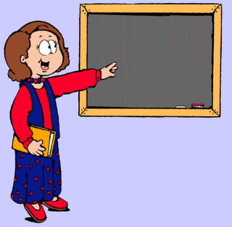
la profesora
Le gusta enseñar.

Slide 15
Gustar
Using gustar, state what things are liked.

Slide 16
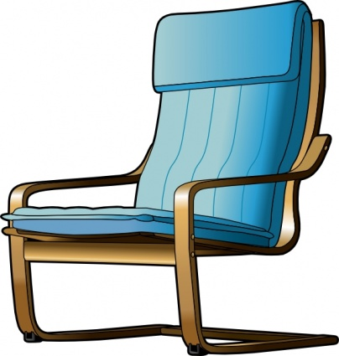
yo
Me gusta la silla.

Slide 17
tú
Te gustan los libros.

Slide 18
el compañero
Le gusta el reloj.

Slide 19
ellas
Les gusta la computadora.

Slide 20
Señor Gomez
Le gustan los lápices.

Slide 21
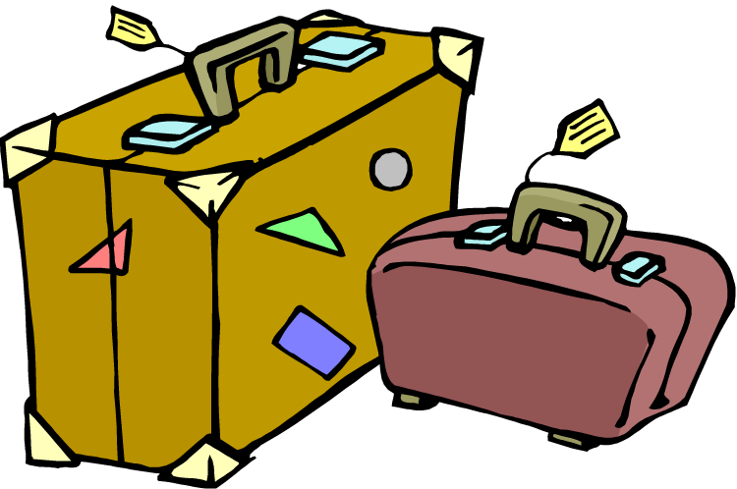
nosotros
Nos gustan las maletas.

Slide 22
yo
Me gusta el borrador.

Slide 23
los niños
Les gustan las mochilas.

Slide 24
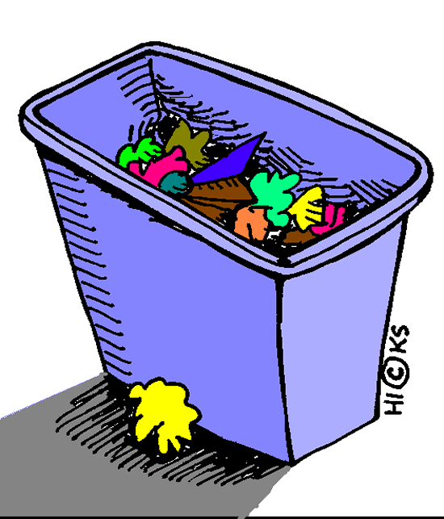
tú
Te gusta la papelera.

Slide 25
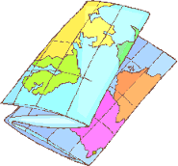
la mujer
Le gustan los mapas.

Slide 26
las chicas
Les gusta la pluma.

Slide 27
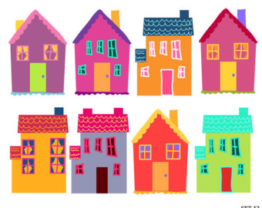
vosotros
Os gustan las casas.

Slide 28
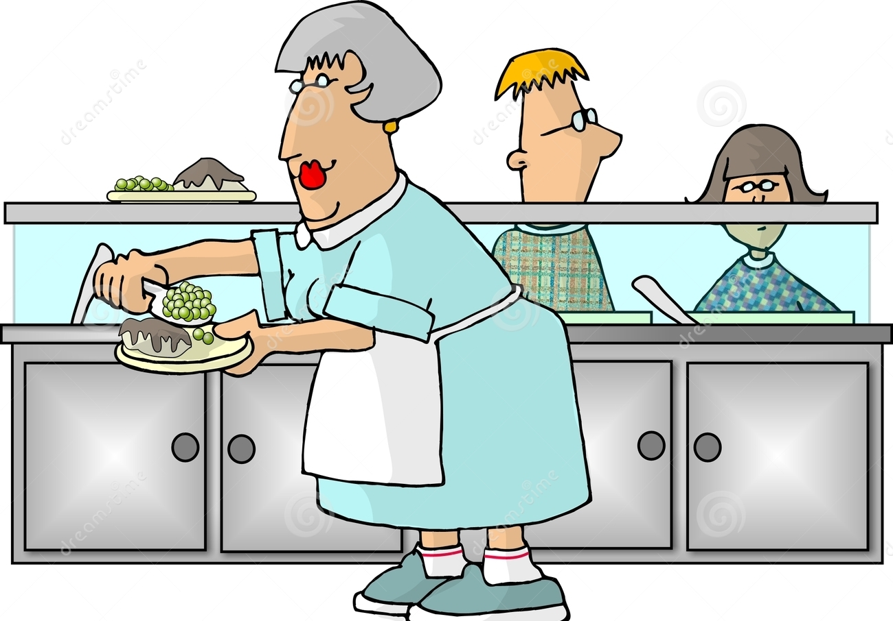
ella
Le gusta la cafetería.

